Slide 1















L'agent de surveillance
FireBase
Port: 8081
Port: 8200
Gmail
APIs Consumer
Service Notification
Port: 29092
Les Messages
Kibana (docker)
Port: 9092
Port: 5601
Port: 29092
Port: 5601
Port: 3305
Port: 8080
Port: 8200
Port: 9200
APIs Producer
Apm server (docker)

Slide 2
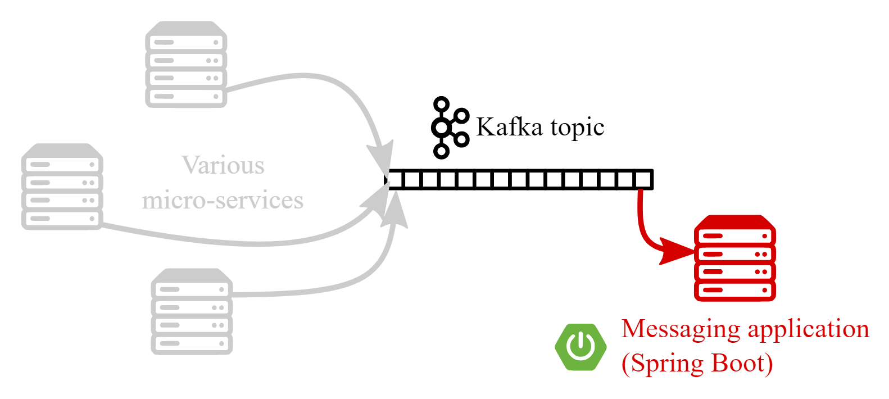

Slide 3
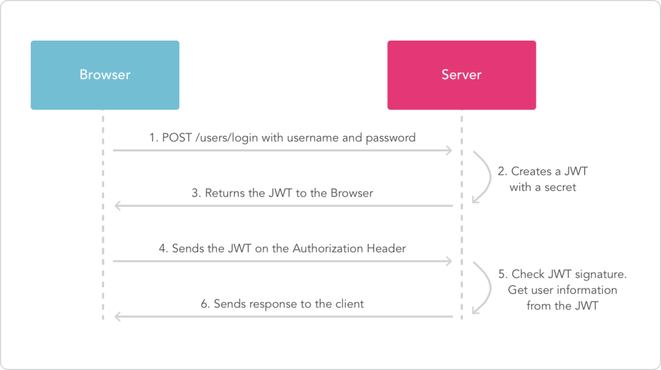

Slide 4
